Slide 1
Berufspraktischer Tag Michael Pillinger
Wo : Seewalchen, Industriegebiet 2
Wann: 21. Juni 2022
Von : 7.00 bis 15.30 Uhr
Mittag: 12.00 bis 12.35 Uhr
www.lenzing-plastics.com

Slide 2
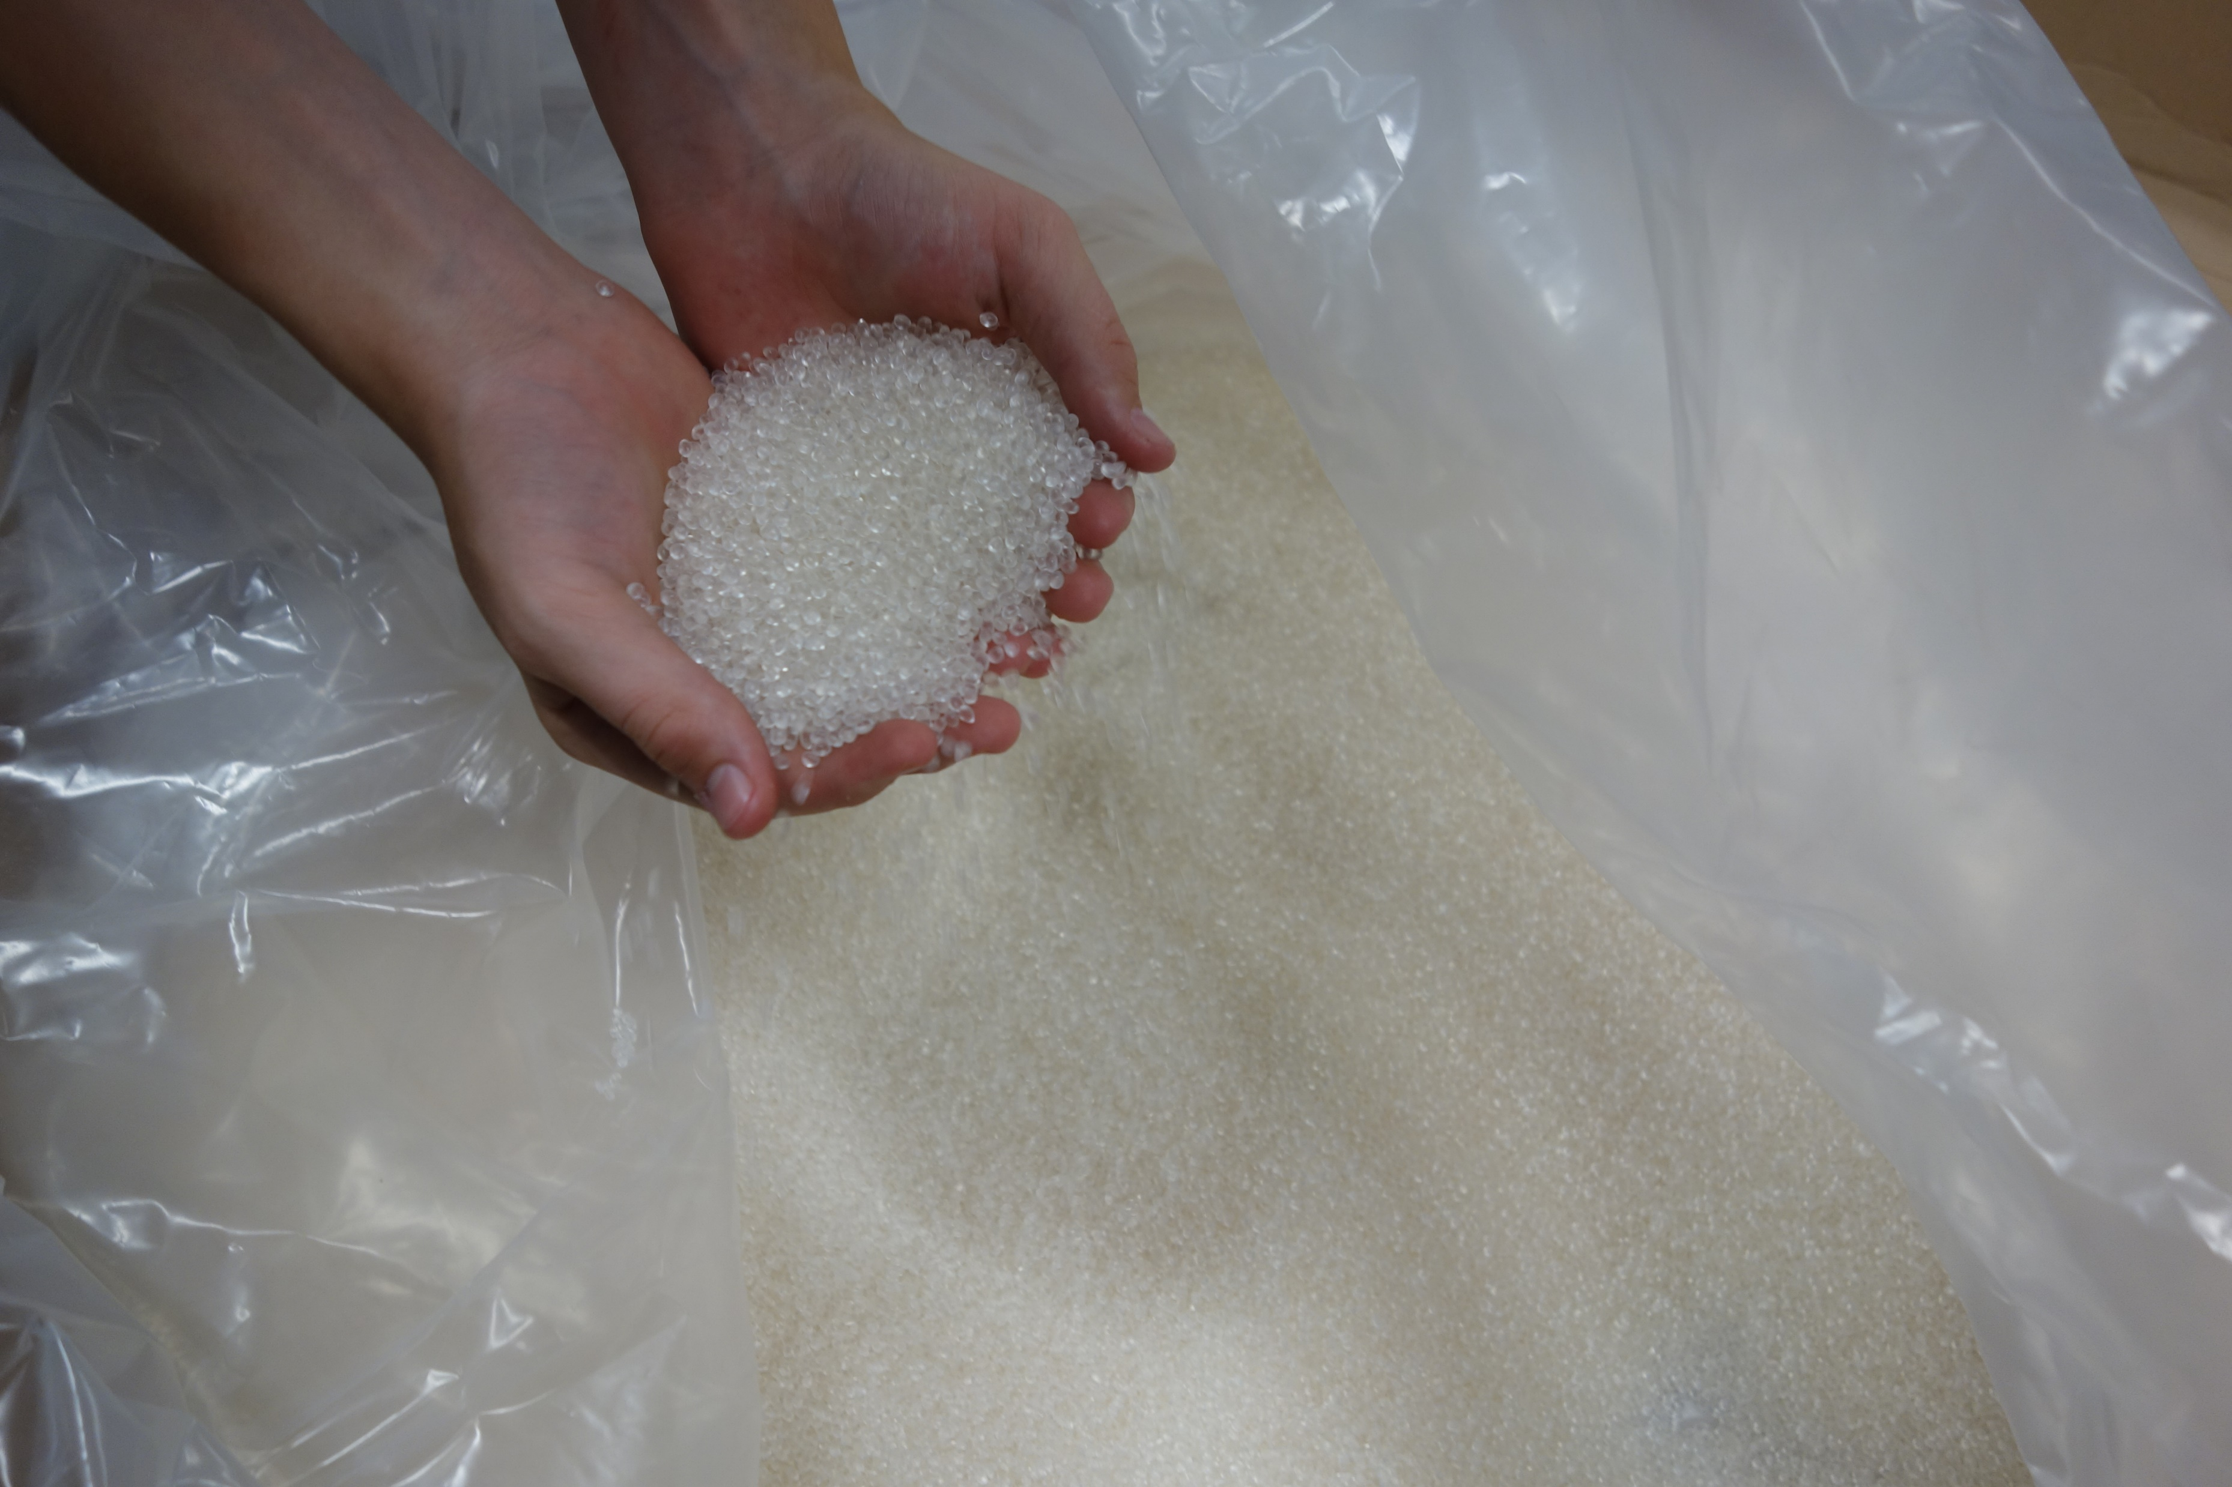
Aus Granulat werden Kunststoffprodukte erzeugt (Folien oder Beschichtungen)

Slide 3
Viele verschiedene Materialen werden gebraucht

Slide 4
Mit diesem Zugprüfgerät habe ich gearbeitet

Slide 5
Gerät zur Prüfung der Wasserdichtheit

Slide 6
Im Heißluftofen sind viele Probekörper

Slide 7
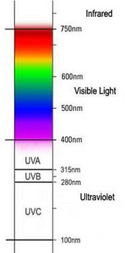
Gerät mit UV Lampen: da durfte ich Muster hineinstellen

Slide 8
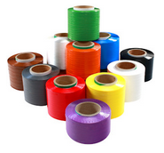
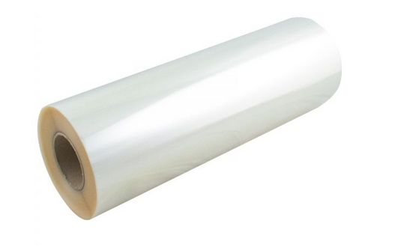
Bilder von Kunststoffprodukten aus dem Internet

